Slide 1


第 五 章 能带理论
总 结
布洛赫定理
近自由电子近似
平面波方法
紧束缚近似
费米面的构造法
休姆-罗瑟里定则

Slide 2
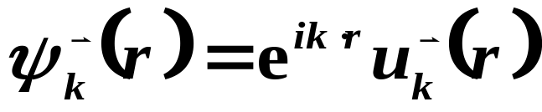
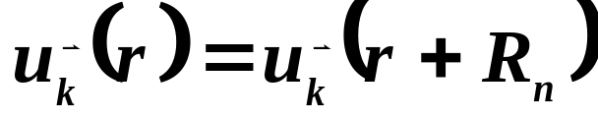
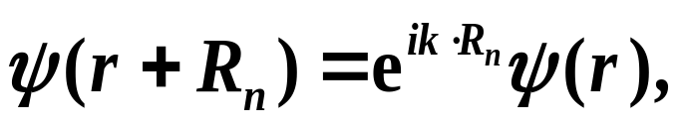
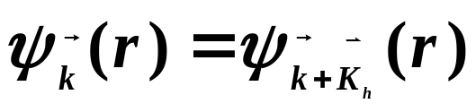
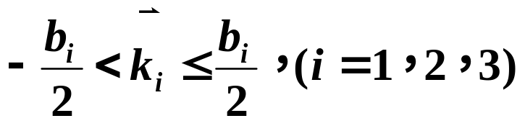
布洛赫定理
在晶格周期性势场中运动的电子的波函数是按晶格周期调幅的平面波。具有此形式的波函数称为布洛赫波函数。
布洛赫波函数具有如下特点：
在此范围内k共有N个值(N为晶体原胞数) 。

Slide 3
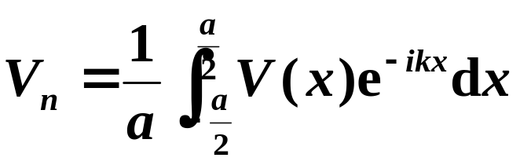
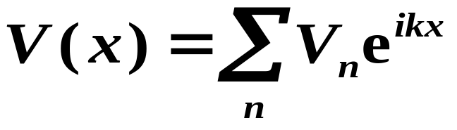
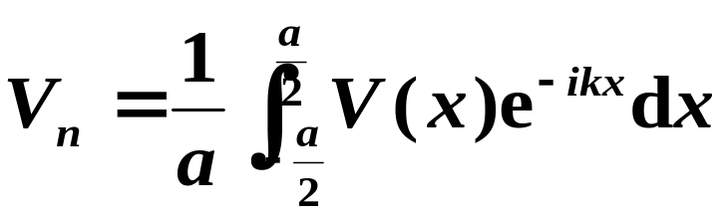
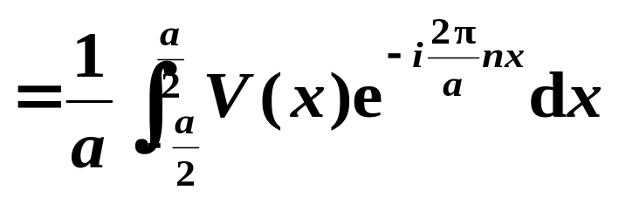

近自由电子近似
1.模型： 假定周期场起伏较小，而电子的平均动能比其势能的绝对值大得多。作为零级近似，用势能的平均值V₀代替V(x)，把周期性起伏V(x)-V₀作为微扰来处理。
2.势场:
。

Slide 4
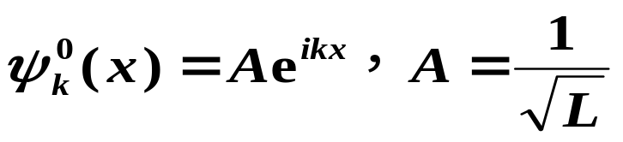
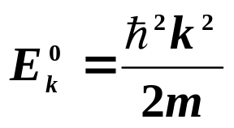
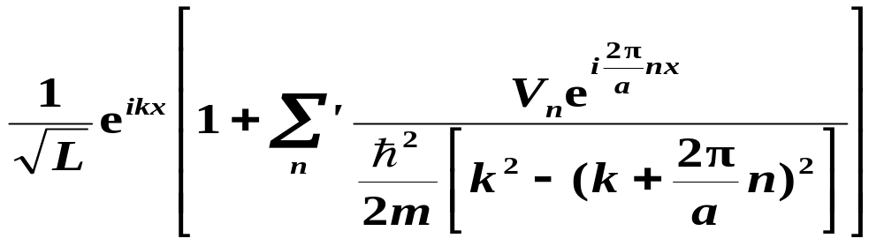

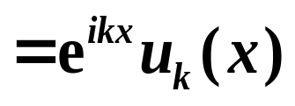
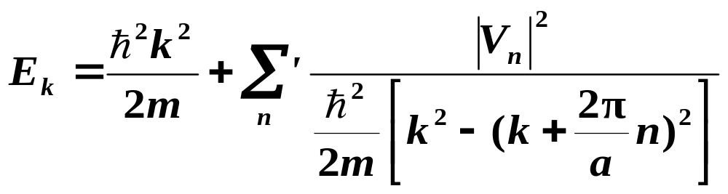
3.波函数和能量

Slide 5
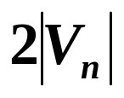
4.结论:
(1)在k=nπ/a处(布里渊区边界上），电子的能量出现禁带，禁带宽度为 ；
(2)在k=nπ/a附近，能带底部电子能量与波矢的关系是向上弯曲的抛物线，能带顶部是向下弯曲的抛物线；
(3)在k远离nπ/a处，电子的能量与自由电子的能量相近。
利用以上特点，可以画出近自由电子近似的能带图。

Slide 6
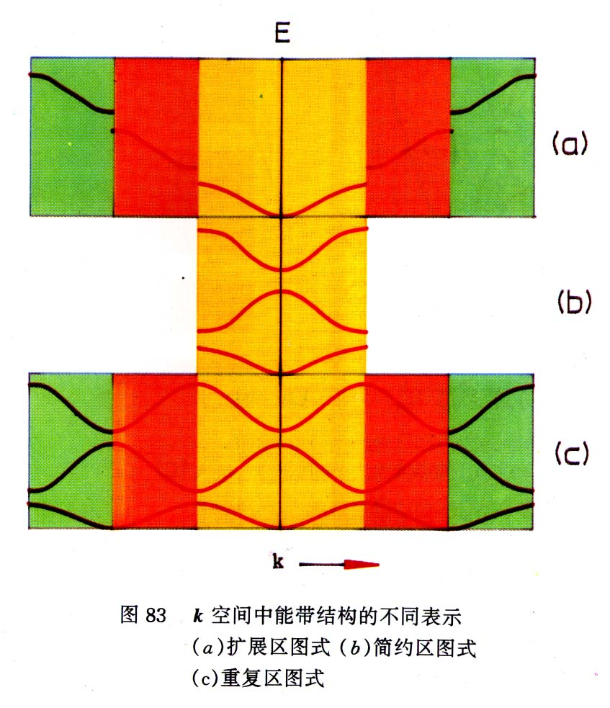
5.能带图
(a)扩展区图：在不同的布里渊区画出不同的能带；
(b)简约区图：将不同能带平移适当的倒格矢进入到第一布里渊区内表示(在简约布里渊区内画出所有能带)；
(c)周期区图：在每一个布里渊区周期性地画出所有能带(强调任一特定的波矢k的能量可以用和它相差K_{h}的波矢来描述)。
电子能带的三种图示法
每个布里渊区中波矢k可取N个值，而能带序号越小，能带宽度越小，故能带序号越小，能态密度越大。

Slide 7
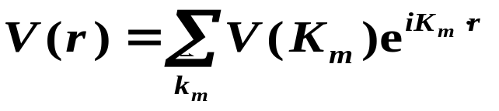
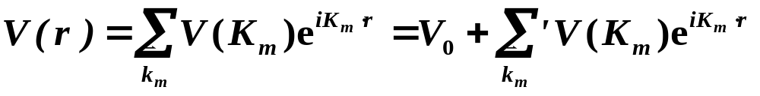
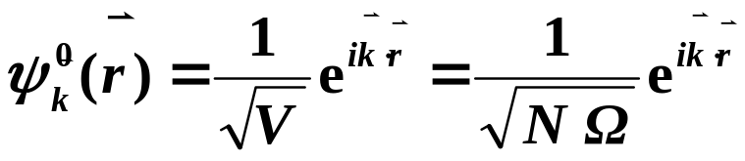
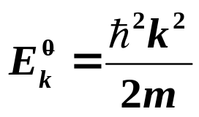
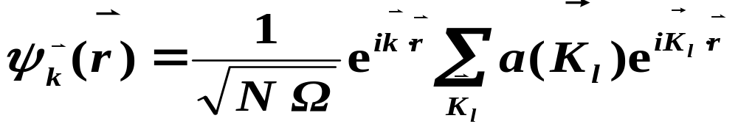
平面波方法
1.模型：
平面波方法就是三维周期场中电子运动的近自由电子近似。
2.势场和波函数：

Slide 8

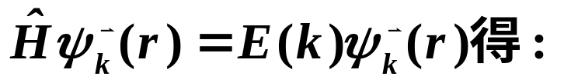
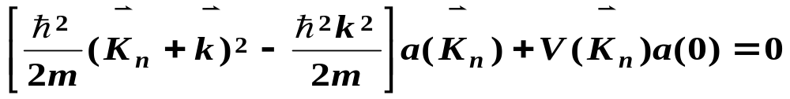
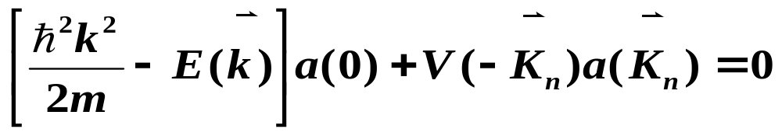
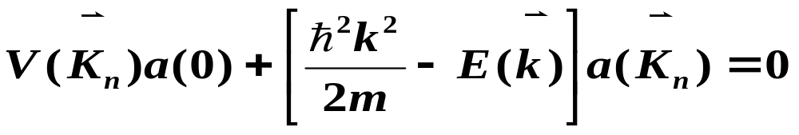
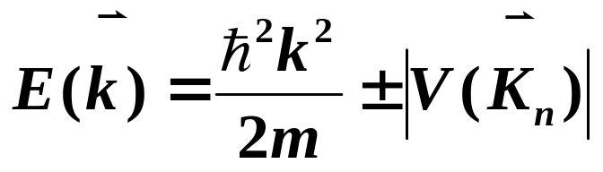
将 代入薛定谔方程

Slide 9

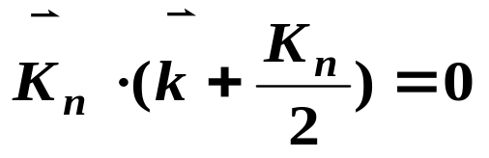



3.结论：
发生能量不连续的波矢 满足的条件可改写为:
θ
0
对于三维的情况，沿各个方向在布里渊区边界E(k)函数是间断的，但不同方向断开时的能量取值不同，因而有可能使能带发生重叠。

Slide 10
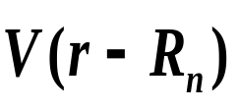
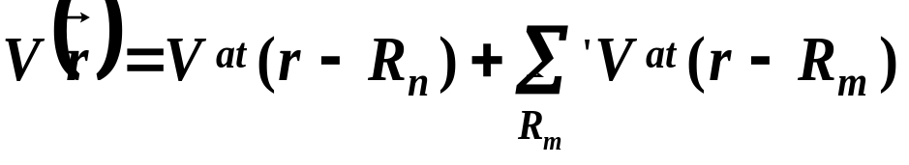
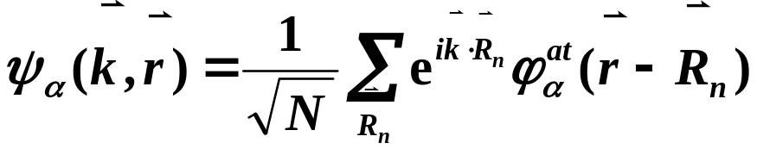
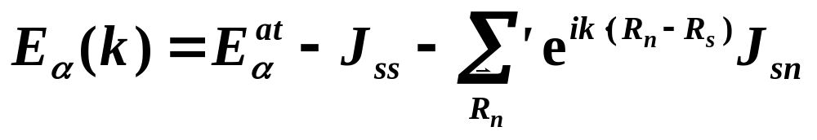

紧束缚近似
1.模型
晶体中的电子在某个原子附近时主要受该原子势场 的作用，其他原子的作用视为微扰来处理，以孤立原子的电子态作为零级近似。
2.势场
3.波函数
4.能量表达式：
5.能带宽度：

Slide 11
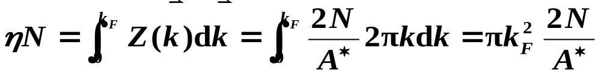
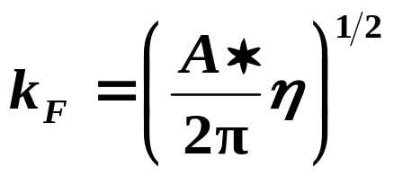
费米面的构造法
1.画出布里渊区的广延区图形；
2.画出自由电子费米面(费米面的广延区图)；
3.将落在各个布里渊区的费米球片断平移适当的倒格矢进入简约布里渊区中等价部位；
4.对自由电子费米面加以修正，即费米面同布里渊区边界垂直相交以及尖角处要钝化(费米面的简约区图)。

Slide 12
休姆-罗瑟里定则
1.休姆-罗瑟里定则
在黄铜系中，各个相单独存在的区域内，各成分可用化学式表示，各相中价电子数同原子数之比也有确定值。
β相（体心立方）CuZn 价电子数/原子数=3/2
γ相（复杂立方）Cu₅Zn₈ 价电子数/原子数=21/13
ε相 (六角密积）CuZn₃ 价电子数/原子数=7/4
以上结果称为休姆—罗瑟里定则。

Slide 13
2.对休姆-罗瑟里定则的解释
第一、α, β, γ 各相单独存在时，价电子数与原子数之比有确定值；
第二、价电子数/原子数=1.48时，以β相存在，而不是以α 相存在。
在合金中，二价元素锌的浓度超过36%后，如果仍维持α相，则由于能级密度迅速减小，电子要填充到比较高的能级；而对于β相结构，锌的浓度要到48%时，即E>E_{A}后，能级密度才迅速减小，电子可以填充到比较低的能级。因此当锌的浓度超过36%但低于48%时， β相比较稳定。同理也可以说明，当浓度再增加时,合金的结构又要改变，即进入γ相。

